Slide 1





Usability Testing
Latihan 8
Kelompok B12 - DPP B

Slide 2

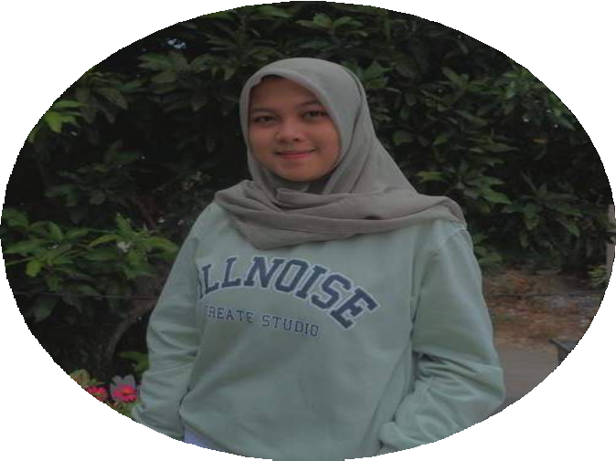
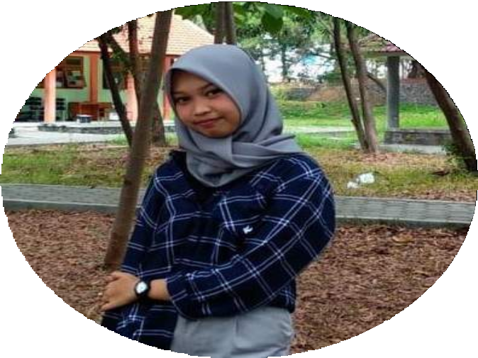
B12
Amalinda Jayanty 5026201152
Nur Laila 5026201030

Slide 3


Halaman 3
Introduction
Major Usability Problems Addressed
Prototype Implementation
Prototype demonstration
Summary

Slide 4

Halaman 4
Value Proposition
Tingkat efisiensi usaha konveksi dari pencatatan pesanan, alur pemesanan hingga pembayaran menggunakan sistem digital.
Mission Statement
Memudahkan pemilik usaha konveksi dalam proses pencatatan dan pembayaran
Memudahkan pelanggan dalam pemantauan progress pembuatan produk
Problem / Solution Overview
Kebutuhan manusia akan pakaian akan terus meningkat setiap tahunnya. Berdasarkan data Badan Pusat Statistik (BPS), pada 3 bulan pertama tahun ini produksi industri pakaian tumbuh sebesar 29,19% secara tahunan. Begitu pula dalam pembuatan pakaian pada usaha konveksi. Namun, saat ini sebagian besar usaha konveksi masih menggunakan sistem secara manual dari pencatatan pesanan, alur pemesanan hingga pembayaran. Oleh karena itu, Conveceasy hadir untuk memudahkan pemilik usaha konveksi dalam proses pencatatan dan pembayaran. Selain itu,dapat memudahkan pelanggan dalam memantau setiap progress pembuatan produk.

Slide 5
Heuristic 3-4 Violations
Halaman 5
Pada halaman penilaian Icon ‘X’ tidak berfungsi (H3 : User Control &
Freedom)
Perbaikan: Menambahkan flow agar Icon ‘X’ berfungsi

Slide 6


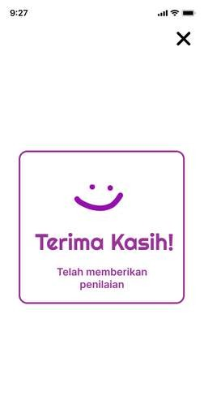


Tidak ada tombol untuk kembali pada halaman setelah melakukan penilaian (H3 : User Control & Freedom)
Perbaikan: Menambahkan tombol/shortcut kembali 'X' Prototype:
Halaman 6

Slide 7
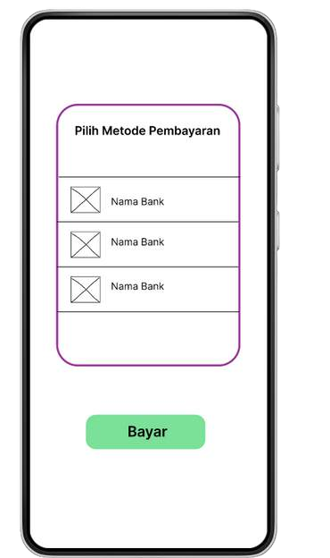
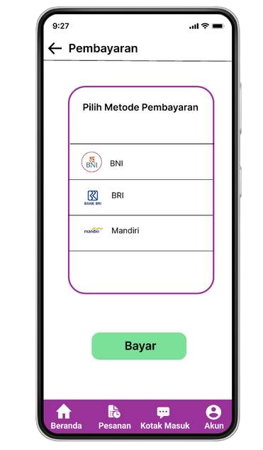


Tidak ada tombol untuk membatalkan setelah memilih bank pada proses pembayaran (H3 : User Control & Freedom)
Halaman 7
Perbaikan: Menambahkan tombol/shortcut kembali ‘←’
Prototype:

Slide 8
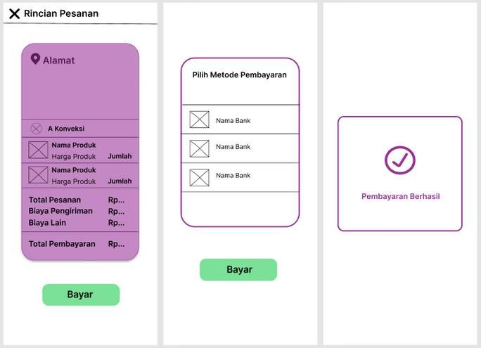
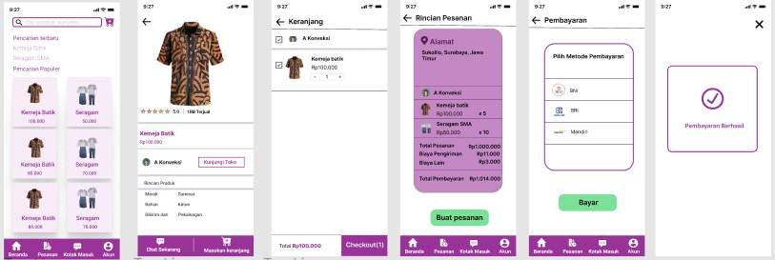


Langkah langkah melakukan pemesanan masih kurang jelas (H1 : Visibility of System status)
Perbaikan: Menambahkan lebih detail langkah-langkah dalam melakukan pemesanan Prototype:
Halaman 8

Slide 9
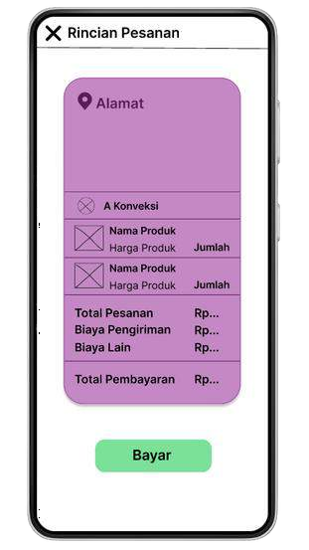
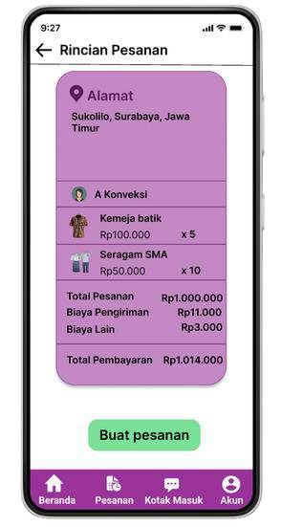


Tidak ada tombol konfirmasi pesanan sebelum melakukan pembayaran (H5: Error Prevention)
Perbaikan: Menambahkan tombol untuk buat pesanan Prototype:
Halaman 9

Slide 10


Halaman 10
Kami menggunakan Figma dalam membuat prototipe kami. Figma dapat dibuka di browser Anda untuk menyimulasikan tampilan ponsel, serta memberi animasi dan flow antar halaman dengan mulus. Ketika Anda menekan bagian layar yang tidak seharusnya ditekan, maka akan muncul sebuah kotak biru transparan sebagai bantuan tombol atau bagian mana yang seharusnya Anda tekan. Selain itu, kami menggunakan fungsi plugins yang ada pada figma seperti iconfy, dan color search.
Memiliki fitur kolaborasi real-time
Pembuatan grafik yang kompleks
Membutuhkan Intel HD Graphics 4000 atau lebih tinggi
Berbasis vektor sehingga hasil lebih bagus
Sudah mendukung animasi dan prototipe kompleks seperti trigger drag

Slide 11

Halaman 11
Don't works | works
Beberapa tombol tidak dapat ditekan sesuka Anda | Menggunakan Wizard of Oz untuk mengisikan bagian yang perlu diisi karena figma tidak memiliki fitur input teks
Beberapa halaman tidak dapat Anda akses kembali jika Anda sudah mencapai titik tertentu | Menggunakan Hardcoded untuk mengisikan bagian yang perlu diisi karena figma tidak memiliki fitur input teks

Slide 12
Halaman 12
Wizard of Oz | Hardcoded Features
Pada bagian Tracking pengguna dapat memantau estimasi proses produksi, tanpa perlu menunggu waktu yang lama
 | Beberapa tombol perlu ditekan sekali untuk memunculkan semuanya dan beberapa perlu ditekan berkali-kali untuk menyimulasikan pengalaman mengetik yang sesungguhnya karena pada bagian itu terdapat beberapa hal yang hanya akan muncul jika text input diketikkan seperti sesungguhnya.

Slide 13

Halaman 13
Link Hi-Fi prototype: intip.in/HiFiConveceasy
Med-fi : intip.in/MedfiConveceasy
Low-fi : Intip.in/TestingFigmaB12
Link demonstration : intip.in/B12Demo

Slide 14

Halaman 14
Kebutuhan manusia akan pakaian akan terus meningkat setiap tahunnya. Namun, saat ini sebagian besar usaha konveksi masih menggunakan sistem secara manual dari pencatatan pesanan, alur pemesanan hingga pembayaran. Oleh karena itu, Conveceasy hadir untuk memudahkan pemilik usaha konveksi dalam proses pencatatan dan pembayaran. Selain itu, dapat memudahkan pelanggan dalam memantau setiap progress pembuatan produk. Selama merancang kebutuhan pengguna ini mulai dari menentukan tema, needfinding, brainstorming, tes pengujian prototype dan evaluasi-evaluasi sehingga akhirnya didapatkan sebuah protootype Conveceasy yang memiliki ketelitian yang tinggi dan dapat dioperasikan sebagaimana mestinya. Kami menerima feedback yang luar biasa sepanjang merancang kebutuhan ini dari wawancara, sesi feedback kelas, asistensi dan evaluasi heuristik. Semua feedback itu langsung diterapkan untuk meningkatkan aplikasi. Kami belajar banyak tentang bagaimana proses pemikiran desain berlaku untuk desain aplikasi, dan kami berharap dapat mempelajari lebih lanjut tentang desain di masa mendatang!

Slide 15





Sekian presentasi dari kami, apakah ada pertanyaan?
Halaman 15

